Slide 1
Horta Urbana
Apresentado por: Evanói
Flávia
Igor
JJFeline

Slide 2

Propósitos e Objetivos
Fornecer informações e recursos para que as pessoas possam cultivar seus próprios alimentos de forma sustentável e saudável, mesmo em espaços pequenos;
Atender a um público preocupado com a qualidade dos alimentos;
Valores agregados: informação e recursos, produtos e serviços, conteúdo exclusivo, atualização constante, suporte usuário (e-mail,telefone)

Slide 3
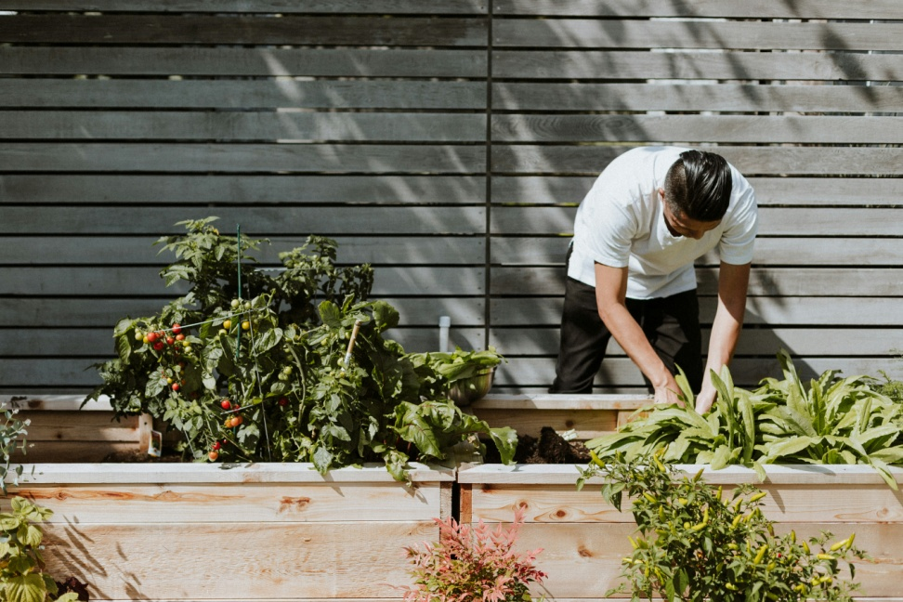
Requisitos Funcionais
Conteúdo informativo
Loja virtual
Conteúdo exclusivo
Design responsivo
Segurança
Integração com redes sociais
Formulário de contato

Slide 4
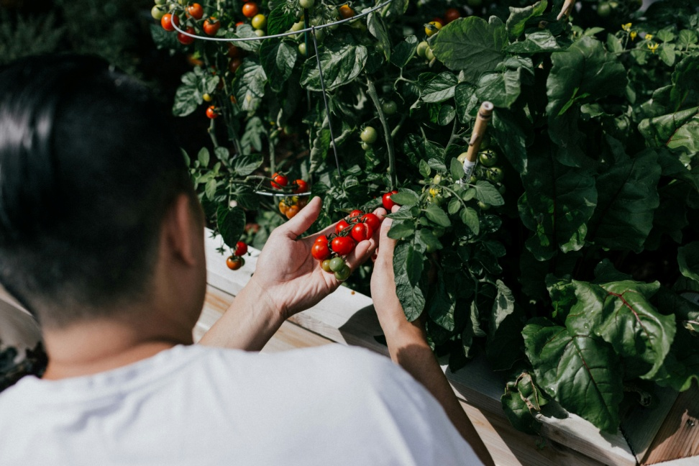
Requisitos não funcionais
Desempenho: escalabilidade e disponibilidade;
Usabilidade: facilidade de navegação, design responsivo, acessibilidade;
Segurança: proteção de dados, certificado de segurança (SSL)

Slide 5
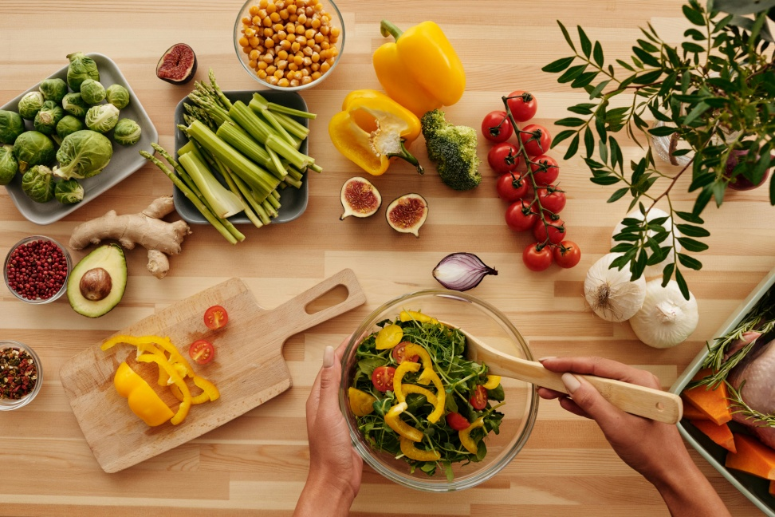
O que pode ser adicionado depois?
Sistema de fidelização
Recompensa por uso diário
Cursos
Projeto social
Banco de alimentos

Slide 6
Arquitetura e Tecnologia
Arquitetura híbrida Monolítica e microsservice;
Linguagens: Html, CSS, JavaScipt;
Versionamento de código: Git;
Hospedagem: Github;

Slide 7
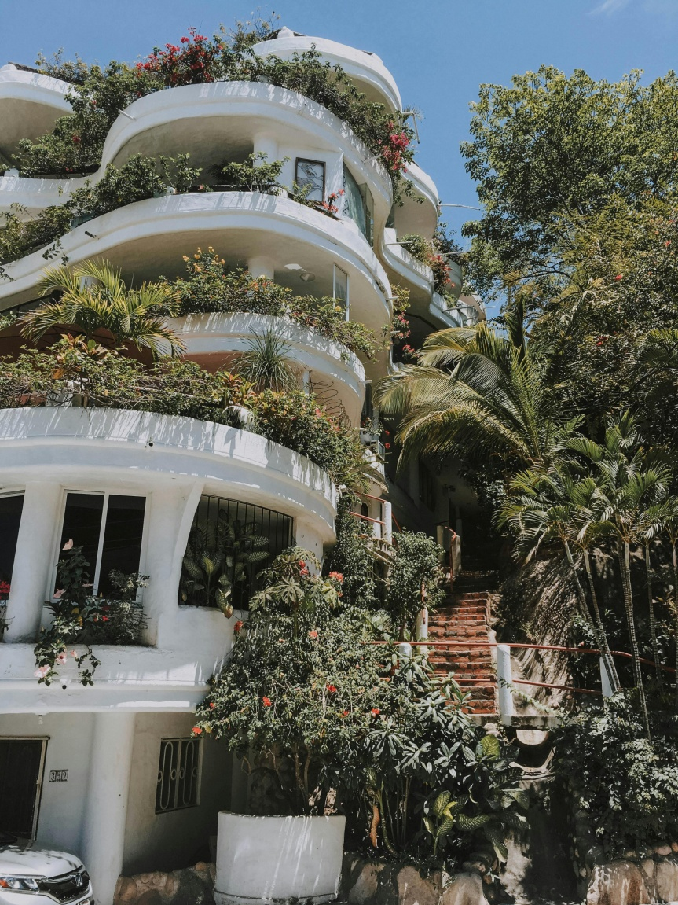
Desenvolvimento e metodologia
O controle de tarefas e acompanhamento de progresso, será realizada em reuniões quinzenais.
A frequência das entregas e deploys será quinzenal.

